Slide 1
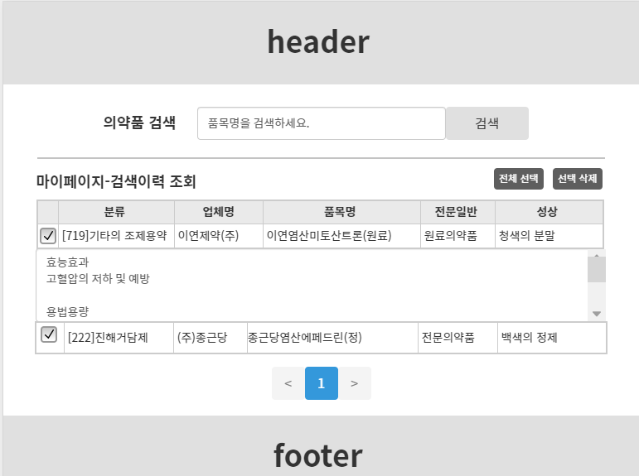
프로젝트 명 | mediQ | 페이지 명 | 의약품 검색이력 조회 | 작성자 | 박종수
화면 구성 | 화면 설명
1. 의약품 검색이력 조회 페이지
2. 의약품 검색
사용자로부터 품목명을 입력 받아 스크랩한 의
약품의 분류, 업체명, 품목명, 전문일반, 성상을
출력가능.
검색
3. 저장 결과 출력
회원이 의약품 검색 페이지에서 스크랩한 의약
품 정보를 저장, 출력하는 부분
페이지 내 게시물 개수는 10개로 제한
4. 전체 선택 및 선택 삭제
회원이 10개의 게시물을 전부 선택하거나 선택
한 스크랩 목록을 복수 삭제할 수 있는 부분.
5. 페이지 이동
현재 페이지의 번호를 명시하고 이전 및 다음
페이지로 이동 가능한 부분.
1
2
4
3
5

Slide 2
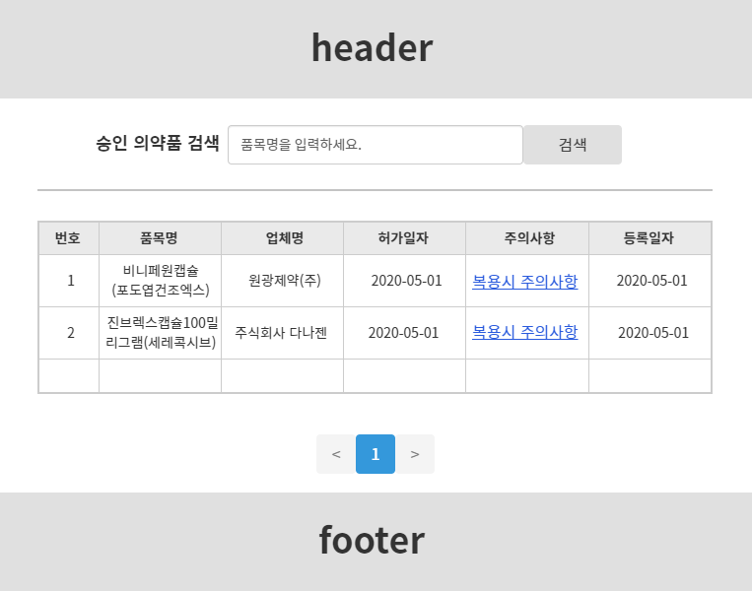
프로젝트 명 | mediQ | 페이지 명 | 의약품 승인 품목 조회 | 작성자 | 박종수
화면 구성 | 화면 설명
1
1. 의약품 허가 품목 표시 페이지
2. 승인 의약품 검색
품목명을 이용하여 승인된 의약품을 검색, 품
목명, 업체명, 허가일자, 주의사항, 등록일자를
출력 받을 수 있다.
3. 승인 의약품 출력
품목명으로 검색된 의약품을 품목명, 업체명,
허가일자, 등록일자를 조회할 수 있다.
각 페이지는 10개의 게시물을 포함한다.
4. 복용 시 주의사항
클릭 했을 때 요약된 복용 시 주의사항을 조회
해볼 수 있는 버튼이 있다.
5. 페이지 이동
현재 페이지의 번호를 명시하고 이전 및 다음
페이지로 이동 가능한 부분.
2
3
4
5

Slide 3
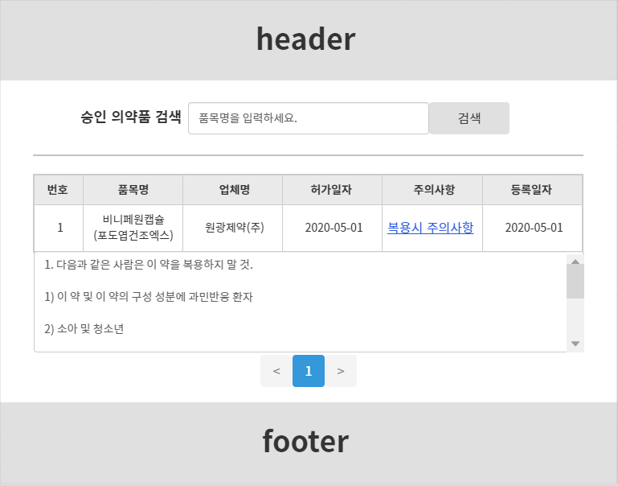
프로젝트 명 | mediQ | 페이지 명 | 의약품 승인 품목 조회 상세 | 작성자 | 박종수
화면 구성 | 화면 설명
1
1. 의약품 허가 품목 표시 페이지
2. 승인 의약품 검색
품목명을 이용하여 승인된 의약품을 검색, 결
과를 출력 받을 수 있다.
3. 승인 의약품 출력
품목명으로 검색된 의약품을 품목명, 업체명,
허가일자, 등록일자를 조회할 수 있다.
4. 복용 시 주의사항
클릭 했을 때 요약된 복용 시 주의사항을 조회
해볼 수 있는 버튼이 있다.
5. 페이지 이동
현재 페이지의 번호를 명시하고 이전 및 다음
페이지로 이동 가능한 부분.
2
3
4
5

Slide 4
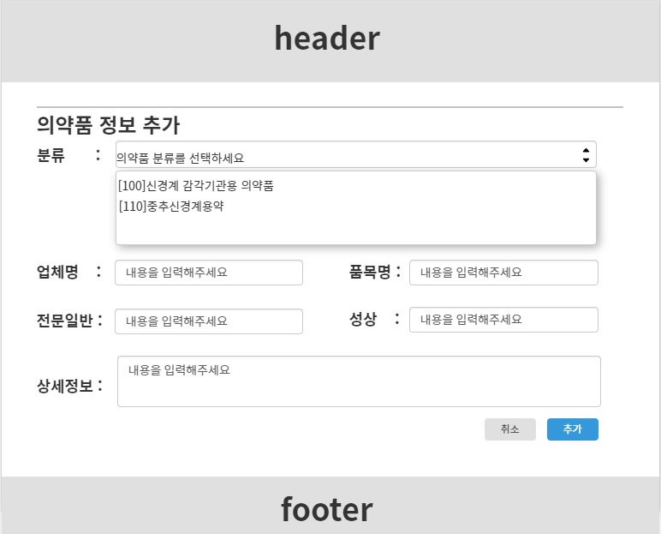
프로젝트 명 | mediQ | 페이지 명 | 의약품 정보 추가 | 작성자 | 박종수
화면 구성 | 화면 설명
1. 의약품 정보 추가 페이지
2. 의약품 출력 정보 기입
의약품 검색 결과 페이지에 출력되는 분류, 업
체명, 품목명, 전문일반, 성상을 기입할 수 있는
부분.
3. 상세 정보 추가
의약품 검색 결과 페이지에 출력되는 효능,용
법, 주의사항에 대하여 기입할 수 있는 부분
4. 취소 및 추가
작성한 사항을 저장하지 않고 의약품 검색 페
이지로 되돌아 갈 수 있는 버튼과 작성한 사항
을 데이터베이스에 저장하여 출력할 수 있게
하는 버튼을 포함한 부분
1
2
3
4

Slide 5
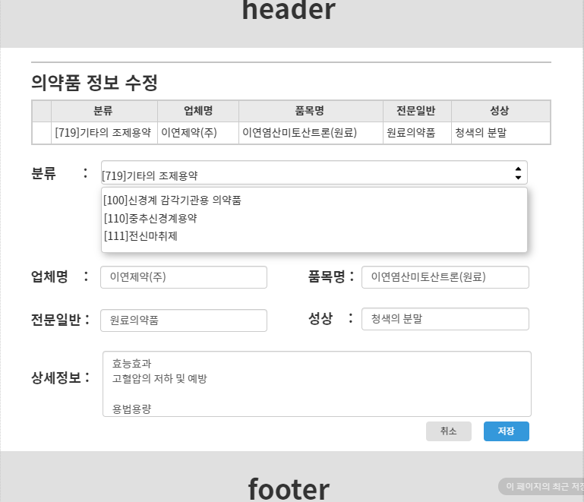
프로젝트 명 | mediQ | 페이지 명 | 의약품 정보 수정 | 작성자 | 박종수
화면 구성 | 화면 설명
1
1. 의약품 정보 수정 페이지
2. 의약품 정보 수정 표시 항목
수정할 의약품 정보를 표시하고 관리자는 어떠
한 의약품을 선택하였고, 편집하는 중인지 알
수 있다.
3. 의약품 정보 수정
의약품 검색 결과 페이지에 출력되는 분류, 업
체명, 품
목명, 전문일반, 성상 정보를 편집할 수 있다.
4. 의약품 상세 정보 수정
의약품 검색 결과 페이지에 출력되는 효능효과,
용법용량, 주의사항에 관한 정보를 수정할 수
있다.
5.. 취소 및 추가
작성한 사항을 저장하지 않고 의약품 검색 페
이지로 되돌아 갈 수 있는 버튼과 작성한 사항
을 데이터베이스에 저장하여 출력할 수 있게
하는 버튼을 포함한 부분
2
3
4
5

Slide 6
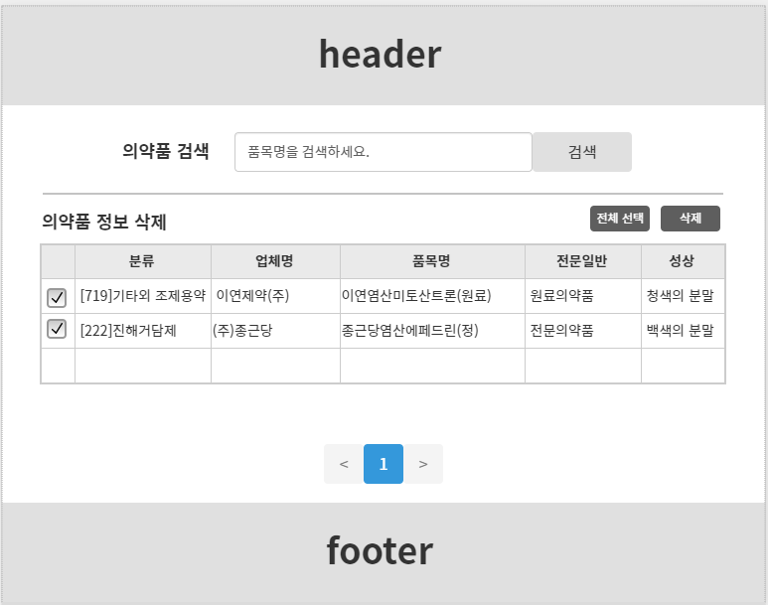
프로젝트 명 | mediQ | 페이지 명 | 의약품 정보 삭제 | 작성자 | 박종수
화면 구성 | 화면 설명
1
1. 의약품 정보 삭제 페이지
2. 의약품 검색
관리자는 품목명을 이용하여 삭제할 의약품을
데이터베이스에서 출력 받을 수 있다.
3. 의약품 정보 출력
의약품 정보 삭제 페이지에서 출력되는 정보는
분류, 업체명, 품목명, 전문일반, 성상이며 체크
박스를 통해 게시판에 게시된 의약품 항목을
선택, 해제할 수 있다.
이 때, 게시판에 게시되는 정보는 10개이다.
4. 의약품 선택 및 삭제
전체 선택 버튼을 누를 시, 10개의 정보가 전부
선택되며 삭제 버튼을 통해 다수의 항목을 삭
제가 가능하다.
5. 페이지 이동
현재 페이지의 번호를 명시하고 이전 및 다음
페이지로 이동 가능한 부분.
2
4
3
5

